Slide 1
(9 - 2): الانعكاس وخط التماثل - الحصة الأولى إعداد المعلمة: أ. نوره راشد
رئيسة قسم الرياضيات : هنادي العمران
مديرة المدرسة : أ / ليلى حسين اكبر

Slide 3
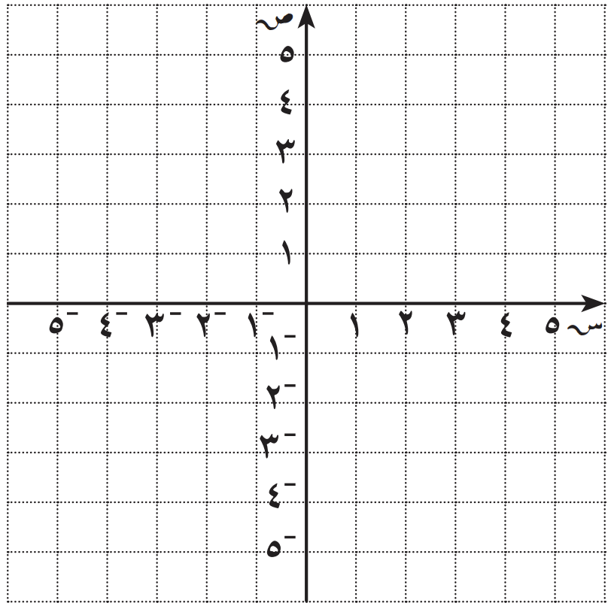
ب
( -3 ، 2 )
ل
حددي النقاط على المستوى الإحداثي
ب
د
( 0 ، -4 )
ع
( 5 ، -5 )
د
ع
ل
( 3 ، 4 )

Slide 5
دخول

Slide 8
صفحة 118
له خط تماثل
له خط تماثل
لا يوجد

Slide 9
صفحة 118

Slide 10
صفحة 119
أ´
س´
ع´
ب´
ص´

Slide 11
-

Slide 13
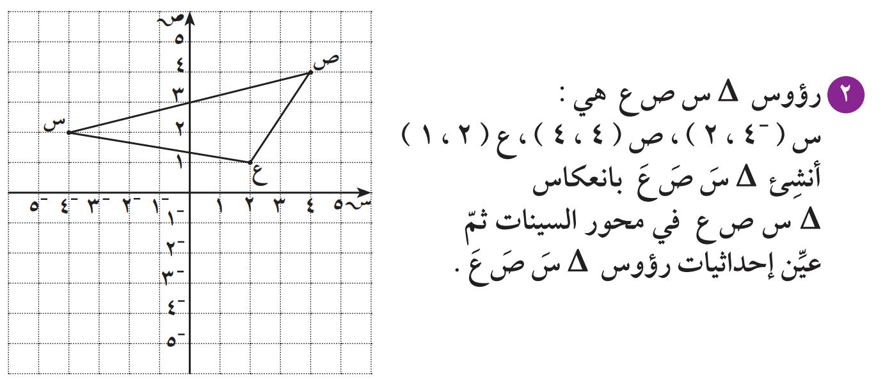
صفحة 122
ع´
س´
ص´

Slide 15
ماذا تعلمنا اليوم ؟

